Slide 1
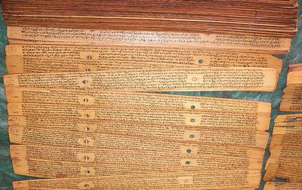
Веди
як пам’ятка індоєвропейської словесності
Підготувала вчитель
зарубіжної літератури
Травневської ЗОШ І –ІІ ст.
ім. Назарія Войтовича
Збаразького району
Тернопільської області
Губич Г.І.

Slide 2


Slide 3

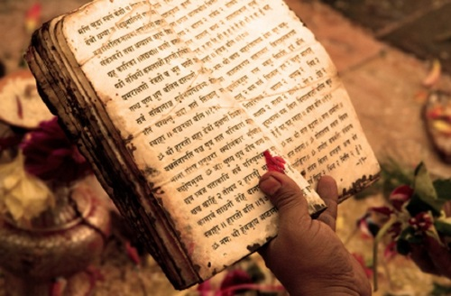

Мета: розглянути Веди як пам’ятку індоєвропейської словесності, розвивати естетичні смаки учнів; виховувати терпимість до культури та релігійних поглядів інших народів світу.

Slide 4
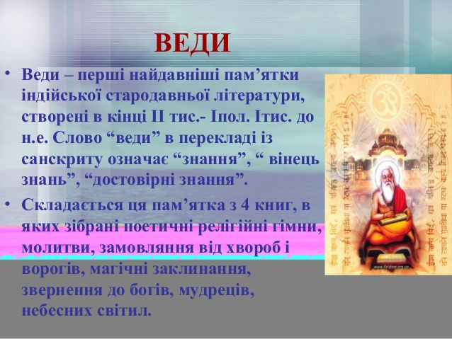

Slide 5
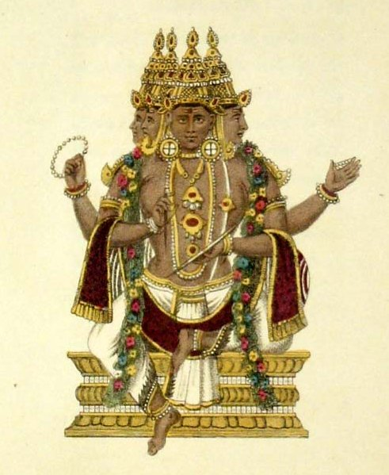



Slide 6
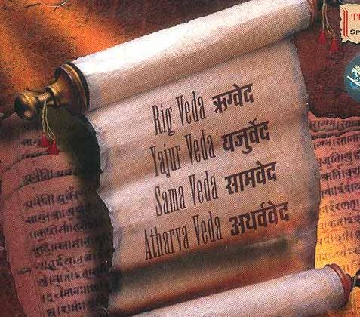
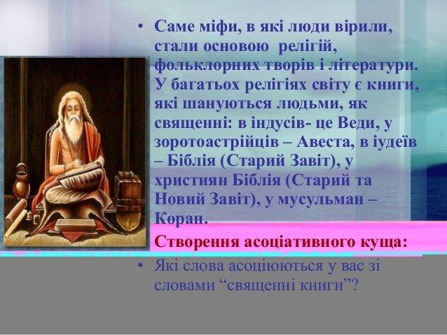
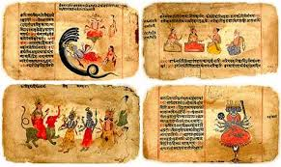
Зібрав і записав тексти ведичних книг легендарний мудрець В’яса – збирач (В’ясадева), котрий записав їх так, щоб вони були зрозумілими звичайним людям, оформив 4 основних збірки.
Перша книга Веди – “Рігведа” - книга гімнів
(від санскр. ріг - гімн)
Друга книга “Самаведа” - книга пісень,
мелодій (саман – мелодія)
Третя книга “Яджурведа” – книга
жертвоприношень (яджус – жертва)
Четверта книга “Атхарваведа” – книга
заклинань жерців (атхарван – заклинання)

Slide 7
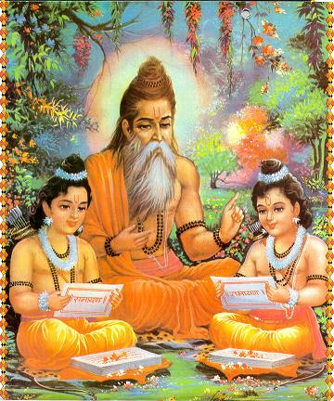
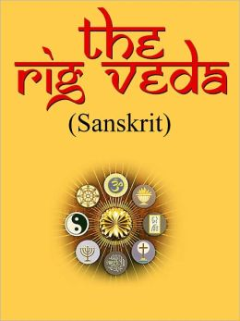
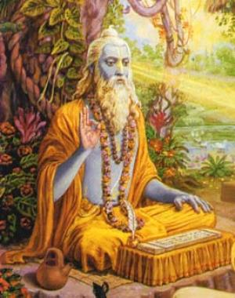
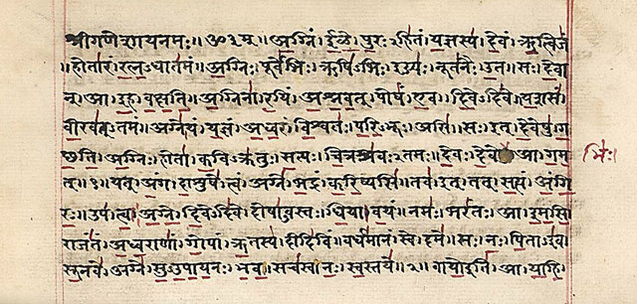
“Рігведа” –
книга гімнів

Slide 8
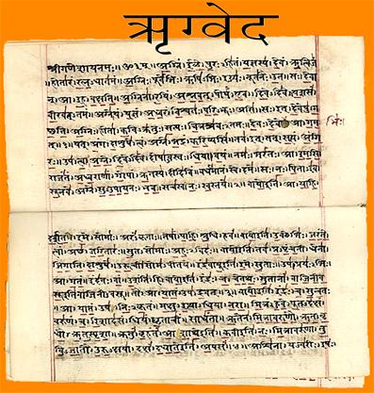
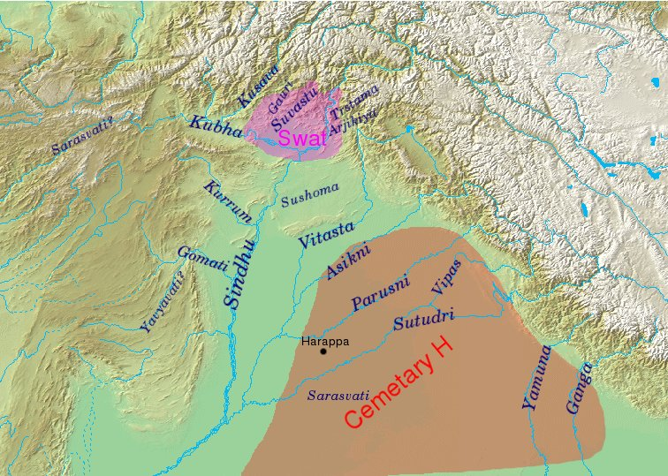
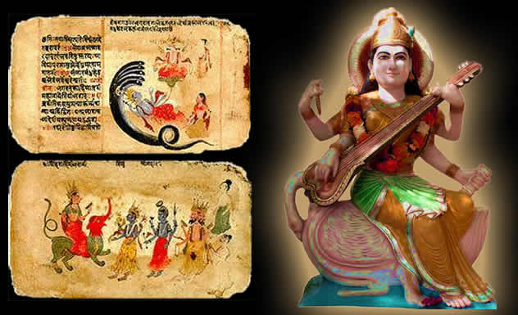
“Рігведа” – це цінне джерело для вивчення історії Давньої Індії, звичаїв, традицій, обрядів. Вважається, що вона створювалась близько 1700 – 1100 рр. до н. е. і віками існувала в усній традиції. Це найдавніша й найцінніша з ведичних книг. За легендами, вона була створена із Східних вуст Брахми.
Географія Рігведи

Slide 9




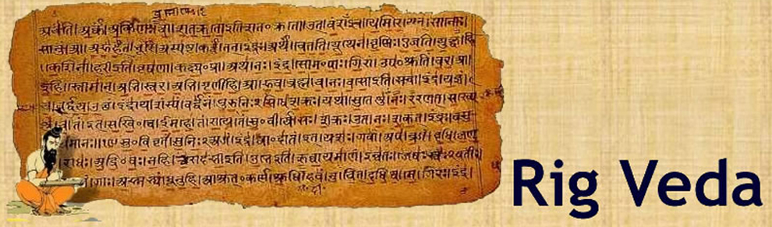

Slide 10
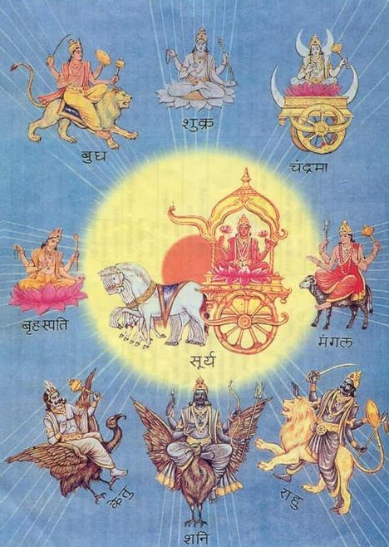
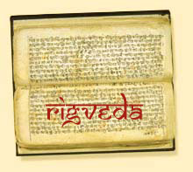
“Рігведа” - найстарша з ведичних книг. У ній більше тисячі гімнів (1017 або 1028),
які складають десять книг (мандал). Гімни складаються з віршів – мантр. Гімни звернені до бога вогню Агні, грому Індри, богині Зорі, Савітар та інших сил природи.

Slide 11
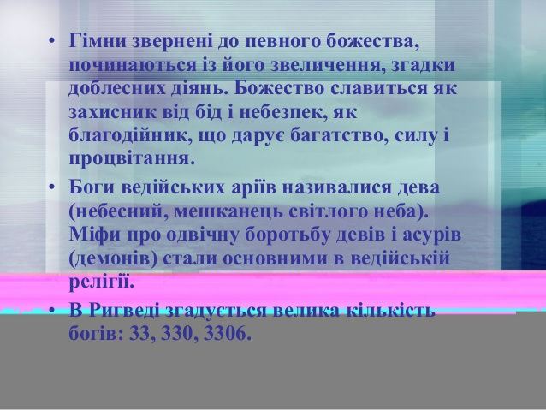
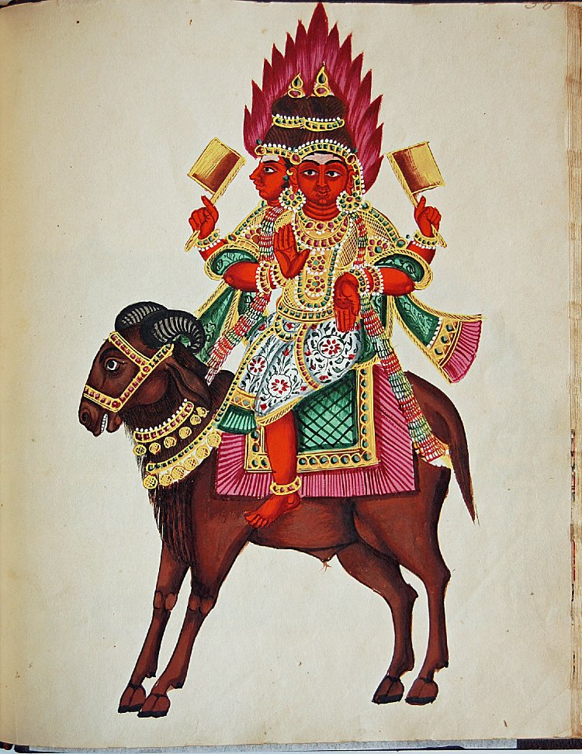
Гімн Агні
Ясного Агні для вас викликаю, господаря люду,
ми його хвалимо в гімнах, поданки даємо,
він же на світі держить вcе створіння й богів усіх вічних.
Любо нам бога такого хвалити, що всім дає щастя,
любо дивитися, як він росте, як він сяєвом грає!
Полум'ям має на вітті, мов гривою в повозі кінь.
От, роз'ярившися, дерево їсть він і жевріе-сяє.
Наче вода, він біжить і гуде, наче повоз.
Палячи, стежку лишає він чорну. Він вабить, мов небо,
що усміхається ясно до нас із-за хмари.
Він по землі розстеляється, й землю він палить,
він розбігається врозтіч, неначе без догляду стадо.
Агні, розкинувши пломінь, пече, пожирає ростини!..
Дай нам, Агні, товариство хоробре й багатство щасливе,
дай нам хорошу сім'ю і великі достатки!
Переклад Л.Українки
Агні -
Бог вогню

Slide 12
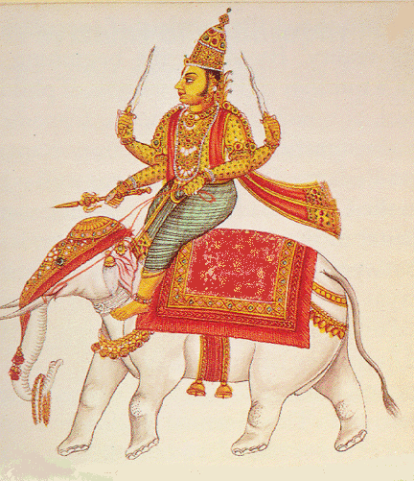
Гімн про перемогу Індри над Агні
Маю співати про ту перемогу, що вчора одержав
Індра-стрілець. Переміг він Агі, розділив усі хвилі,
визволив він з гір небесних потоки… І ринули води…
Як до обори корови біжать, так летять вони в море…
Індро! Подужавши первістня хмар, ти розбив єси чари
тих чарівниць, народження дав сонцеві, місяцю й зорям!
Перед тобою твій ворог зника… Індра вдарив на Врітру,
то ж найхмарніший був ворог. Потужним смертельним перуном
він йому тіла розбив. Мов підтяте сокирою древо,
долі простягся Агі. Наче прорвана гребля, лежить він,
водами вкритий, а там тії води утішили серце,
Врітра колись їх держав у своїх величезних обіймах,
отже, Агі подоланого давлять вони і стискають.
Кидають вітри турботні, буйні тіло Врітри, і води
топлять його, він тепер така річ, що і назви нема їй!..
Сон, вічний сон покрива тепер ворога Індри!.
Перклад Л.Українки
Індра – Бог Громовержець, цар богів, бог грози

Slide 13
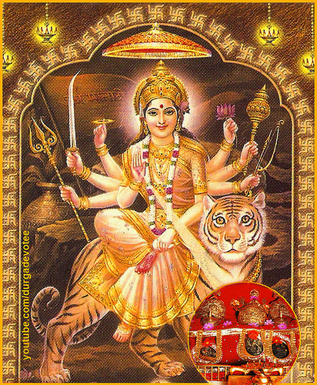
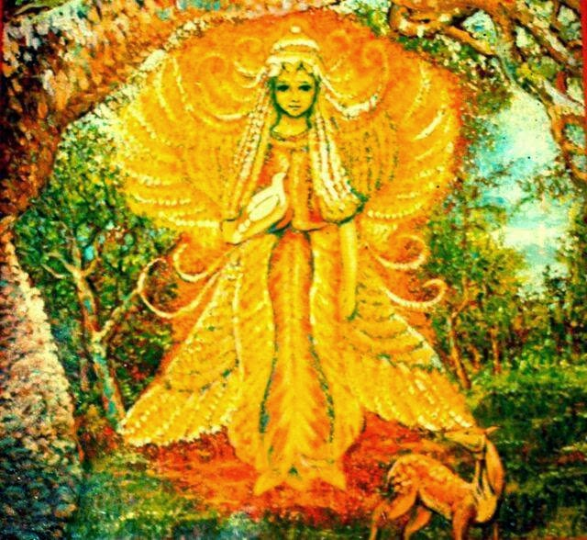
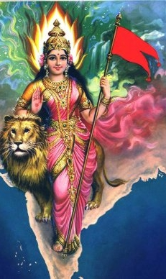
Ушас – богиня Ранньої Зорі

Slide 14
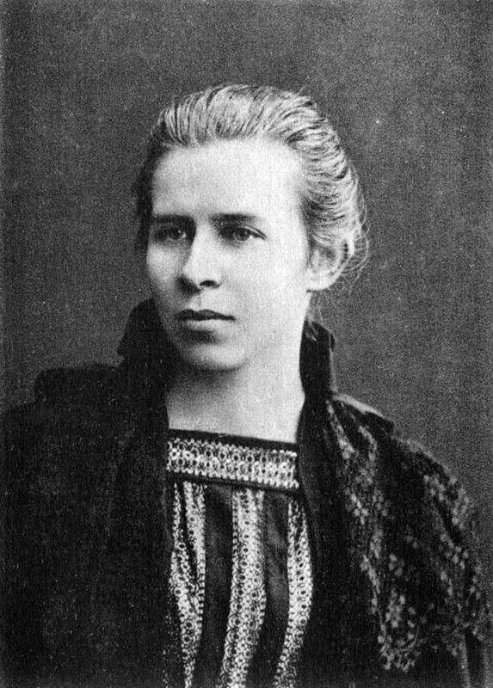
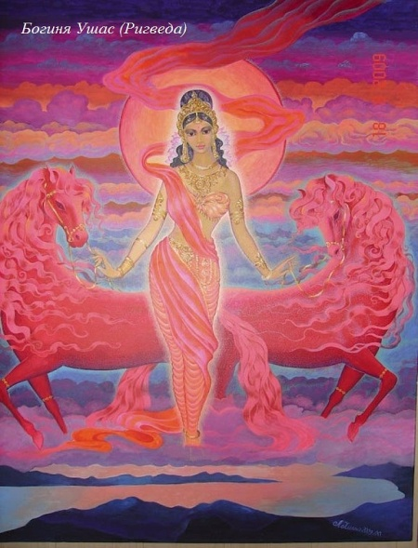
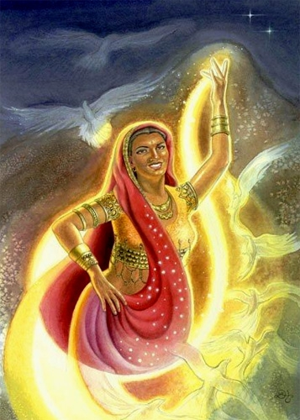
Гімн до ранньої зорі
В повіз великий богині щасливої впряжені коні.
Всі несмертельні боги посідали в той повіз.
Славна з'явилась богиня, живуча в повітрі,
з лона темноти з'явилася людські оселі красити.
З цілого світу найперша встає вона й шле нам здалека
пишні дари. Народилась зоря молодая, новая,
будить створіння, найперше приходить на поклики ранні.
В наші оселі несмертна зоря завітала,
нашу хвалу прийняла в високостях повітря,
вільна, осяйна іде, щедро сипле розкішнії скарби.
Наче дівчина струнка, так, богине, ідеш ти
хутко на наші поданки. Всміхаючись, ти, молодая,
линеш раніше від сонця, осяйнеє лоно відкривши.
Наче дівча молоденьке, що мати скупала, така ти;
бачим блискучу красу твого тіла! О зоре щаслива!
Ясно палай! Ні одна ще зоря не була така гарна!
Переклад Лесі Українки

Slide 15
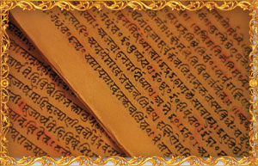

“Самаведа” -
книга пісень, мелодій

Slide 16



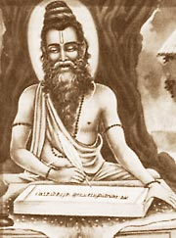
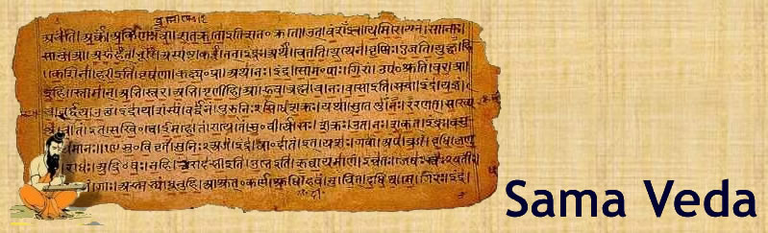

Slide 17
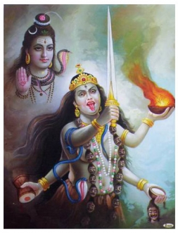
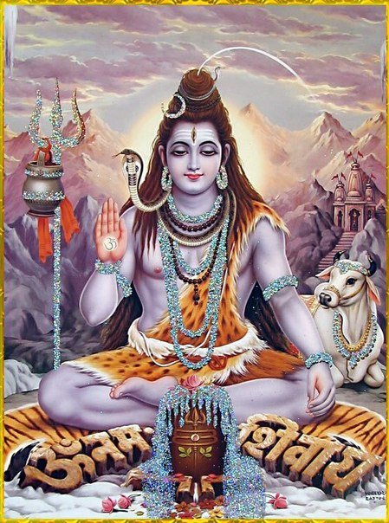
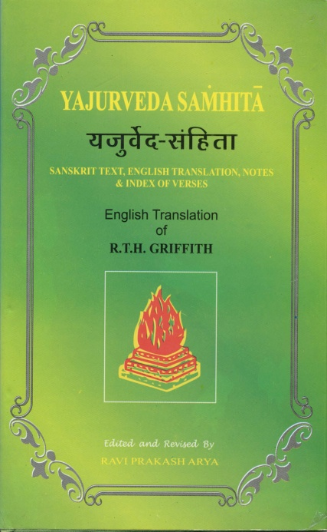
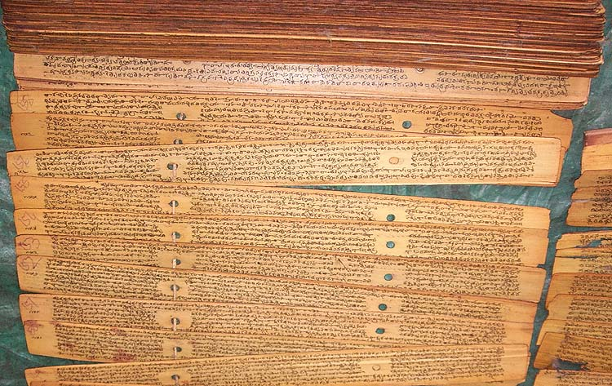
“Яджурведа” -
книга жертвоприношення

Slide 18
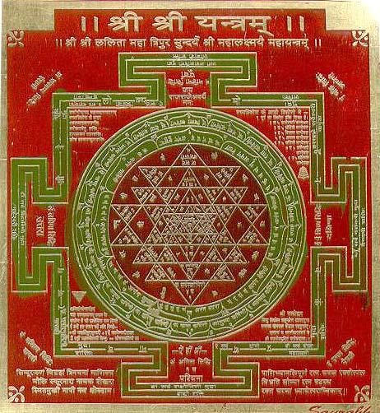
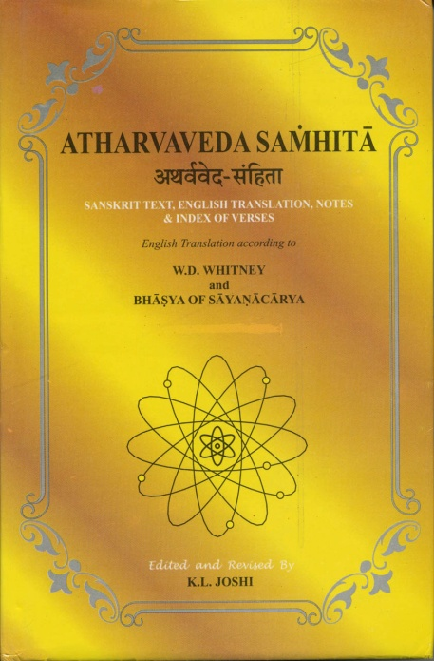
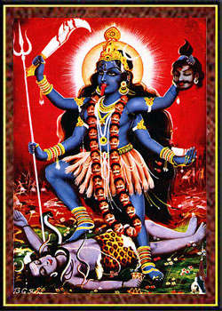
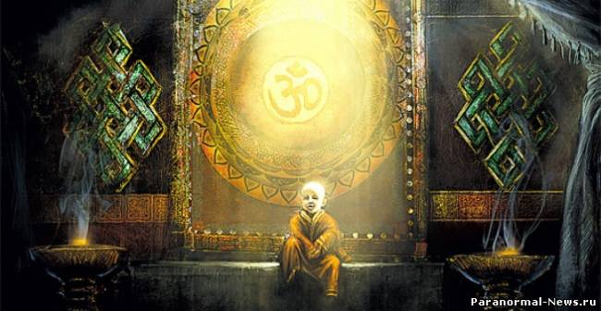
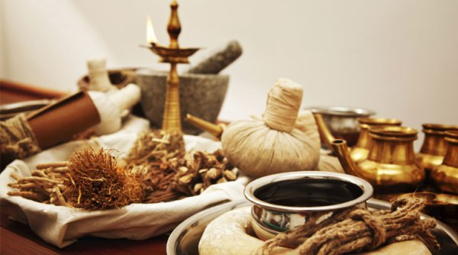
“Атхарваведа” -
книга заклинань жерців

Slide 19


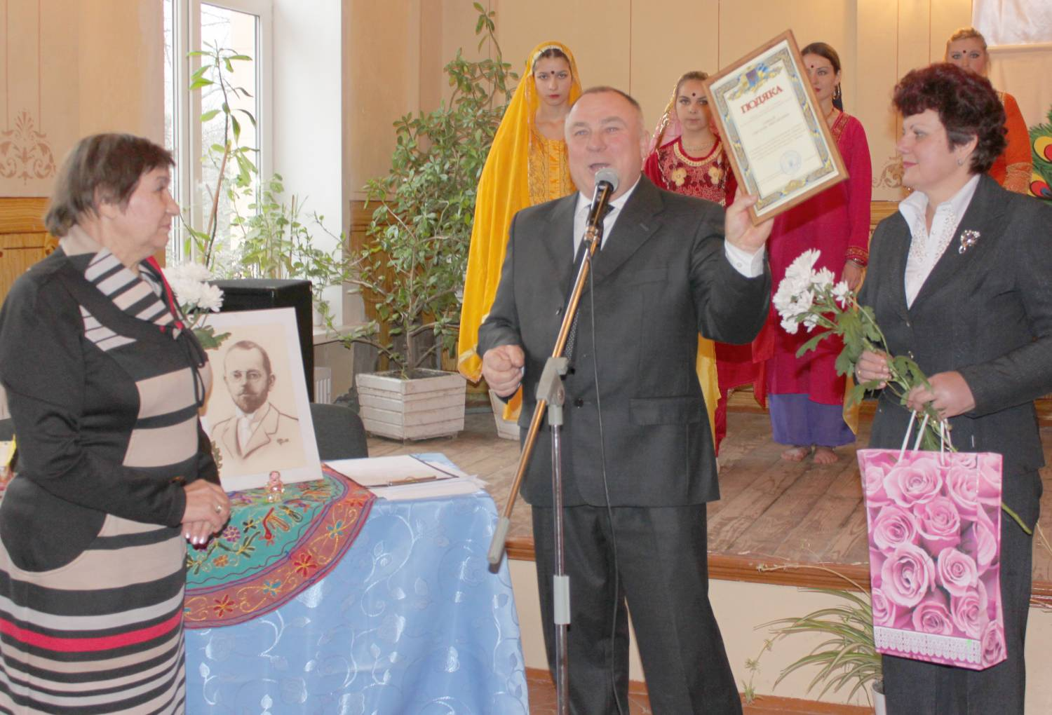
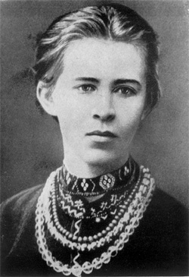
Ведична література має велике значення не лише для індійської культури, а й для усіх індоєвропейських народів.
Своєрідність Вед:
священні індійські тексти написані у школах жерців;
складені в поетичній формі — гімни, піснеспіви;
укладені в збірки (самхіти).
Веди перекладали Леся Українка, Павло Ріттер.

Slide 20

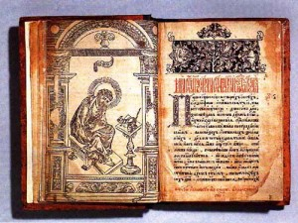
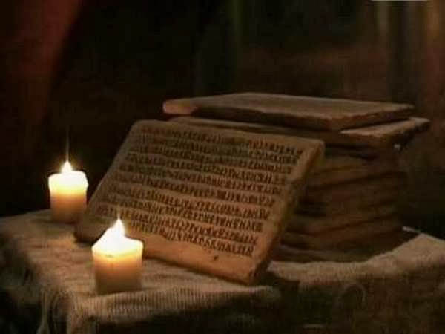

Біблія і Веди
Між Біблією і Ведами існує дивовижна гармонія, хоча ці знання були подані людям у різні часи, різною мовою і за різних обставин. Смисл цих Святих Писань один – полюбити Господа усім серцем, усією душею і розумом.

